Slide 1

Vision 프로젝트

Slide 2
1
Vision 프로젝트 목적 – Final
□ 제품 파트를 분해 하여 오염도를 확인하기 위하여 사진 촬영
선정목적
□ 제품 파트 사진에서 정보를 취합하기 위하여 번호 인식 필요
□ 제품 파트 사진의 정보를 인식 함으로써 사진 분류 정보 생성
적용 효과
□ 관련 분류 정보에 따른 관련 DB에 정보 입력 자동화
□ 분해 작업 시 촬영된 모든 분해 파트 사진 DATA
DATA
□ 제품 파트 검사 시 불량 판정되는 모든 파트 DATA

Slide 3
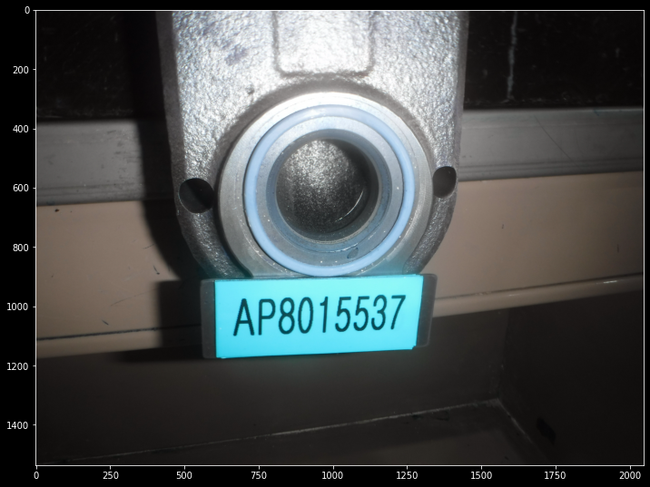
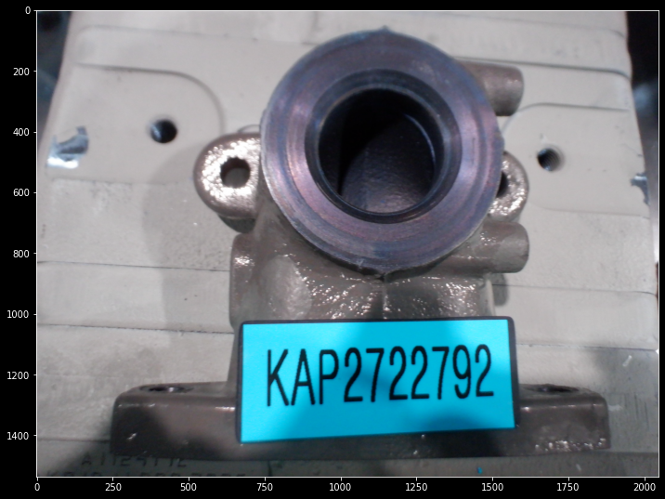
2
원본 데이터
원본 이미지
제품 파트
– 관련 제품 번호를 이용 촬영
제품 위치 표기 촬영

Slide 4
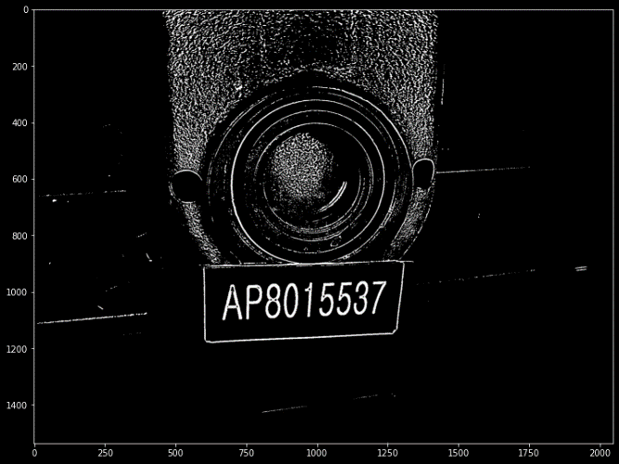
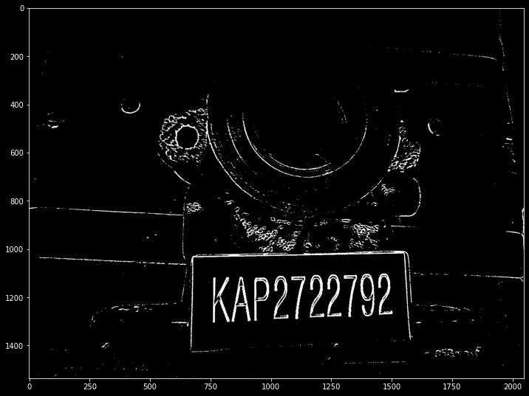
3
제품 번호 분류
Grayscale
- 효과적인 분류를 위해 Grayscale
Gaussian Blur
- 중앙값에 가중치를 더 주고 주변은 더 흐리게 하여 노이즈 제거
adaptive Threshold
- 이미지를 여러 영역으로 나눈 후에 그 주변 픽셀 값을 기준으로 계산하여 영역마다의 threshold를 지정

Slide 5
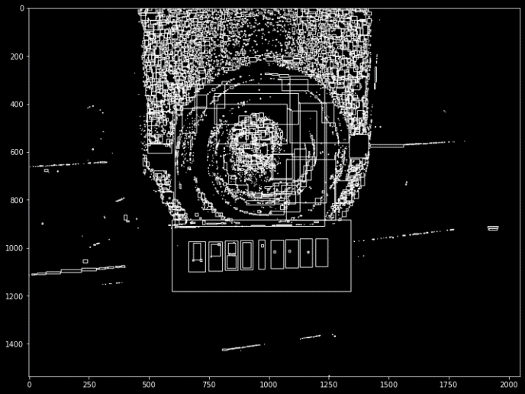
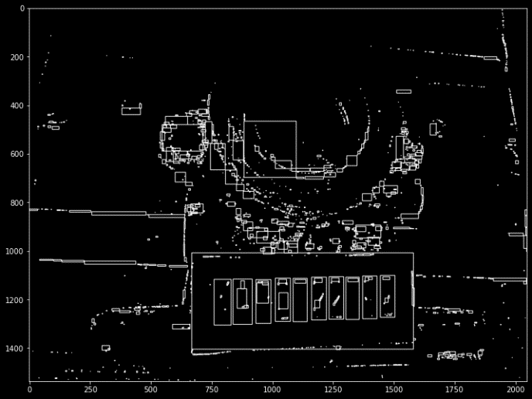
4
제품 번호 분류
https://ysyblog.tistory.com/m/119
FindContours
- 외곽선 검출이란 객체의 외곽선
좌표를 모두 추출
BoundingRect
- 윤곽선의 경계면을 둘러싸는 사각형을 계산
- 윤곽선 배열 로 최소 크기 사각형을 계산
- 경계 사각형 함수는 Rect 구조체를 반환합니다.

Slide 6
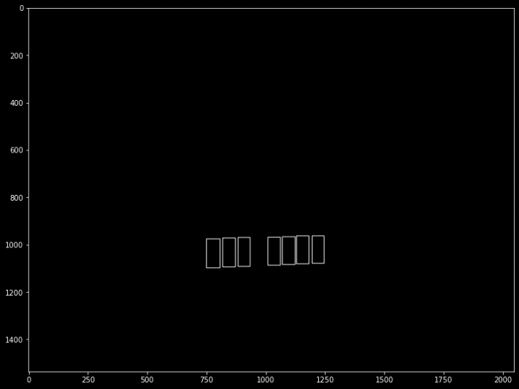
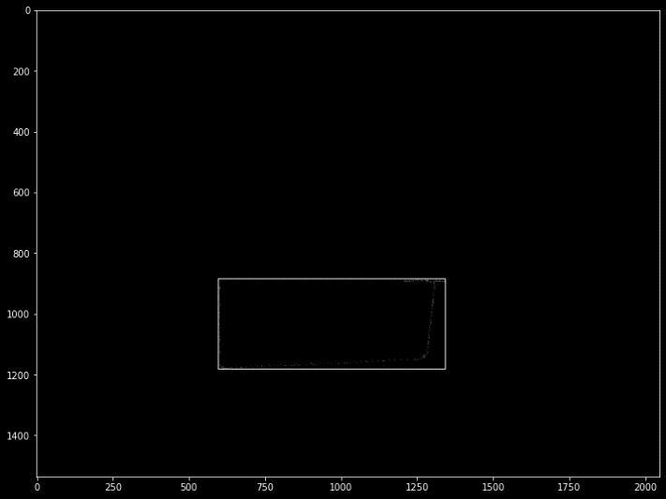
5
제품 번호 분류
MIN_AREA = 80
MIN_WIDTH, MIN_HEIGHT = 2, 8
MIN_RATIO, MAX_RATIO = 0.25, 1.0
MAX_DIAG_MULTIPLYER = 4 # 5
MAX_ANGLE_DIFF = 12.0 # 12.0
MAX_AREA_DIFF = 0.1 # 0.5
MAX_WIDTH_DIFF = 1
MAX_HEIGHT_DIFF = 8
MIN_N_MATCHED = 3 # 3
문자 검출
-> 객체 검출
MIN_AREA = 1800
MIN_WIDTH, MIN_HEIGHT = 300, 150
MIN_RATIO, MAX_RATIO = 2, 3

Slide 7
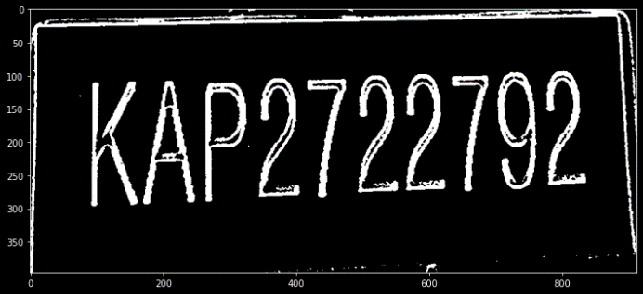
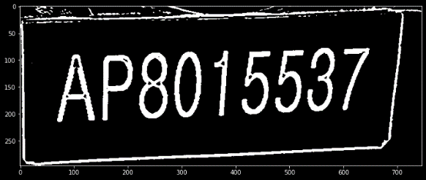
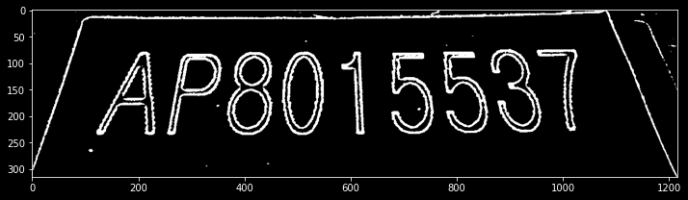
6
제품 번호 분류
y=possible_contours[0]['y']
x=possible_contours[0]['x']
h=possible_contours[0]['h']
w=possible_contours[0]['w']
crop = image[y:y+h, x:x+w]
Pytesseract
AP8015537

Slide 8

THANK YOU

